Slide 1
ADSTORE
알고리즘
문제출제
대회
1조
엄성현
최지상
채민지
임소연

Slide 2
HELLO
WORLD!
INDEX
01. 문제 지문
02. 문제 해설
03.출제 의도
04. 풀이 과정

Slide 3
문제 지문
8BIT VIDEO GAME CHALLENGER!!!
SSAFY 교육생들은 1학기 수료를 위해 마지막 월말평가 ‘싸트리스’를 통과해야 한다. 교육생 이싸피는 이번 과목평가를 통과 못하면 퇴소 조치를 당하기 때문에 수료를 위해서는 반드시 통과해야 한다. 교육생에게는 그림과 같이 블록배열이 주어진다. 교육생은 주어진 시도 횟수 M번 안에 모든 블록을 제거할 수 있다면 최소 횟수가 몇 회인지 응답해야 하고, 불가능하다면 불가능하다고 응답해야 한다. 블록을 제거하는 방법은 테트리스와 동일한데, 블록사이의 빈공간을 채우면 그 줄의 모든 블록이 제거된다. 삽입할 수 있는 블록은 (■■■■), (■■■), (■■), (■)으로 총 4종류이고 블록은 회전시킬 수 없다. 이싸피 교육생이 마지막 월말평가를 통과할 수 있도록 올바른 응답을 구하는 프로그램을 만드시오.

Slide 4
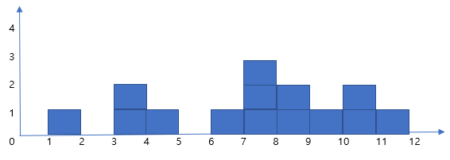
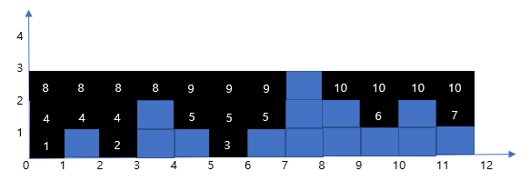
문제 해설
8BIT VIDEO GAME CHALLENGER!!!
예를 들어,
최대 횟수 M이 15로 주어지고, 블록배열의 세로길이 N이 12,
블록배열의 높이정보가 0 1 0 2 1 0 1 3 2 1 2 1로 주어진 경우,
최소 10번의 횟수로 모든 블록을 제거할 수 있다. 따라서 10을 응답으로 출력한다.

Slide 5
출제 의도
8BIT VIDEO GAME CHALLENGER!!!
주어진 조건에 맞게 정확하게
코드를 작성할 수 있는지 파악

Slide 6
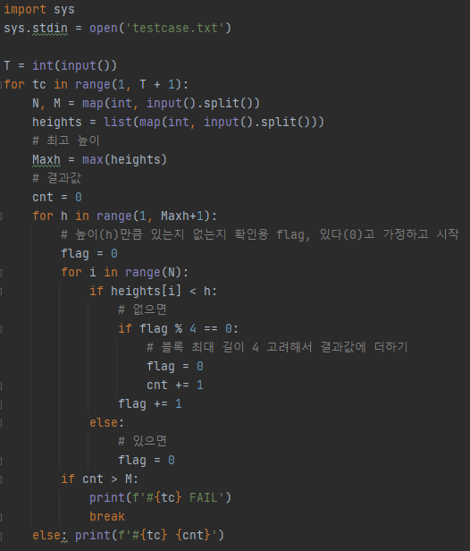
풀이 과정
8BIT VIDEO GAME CHALLENGER!!!
아랫줄부터 가장 높은 줄까지 한 줄 씩 고려한다.
각 줄에서 차례대로 빈 공간인지 아닌지 현재 줄의 높이와 현재 인덱스에서 높이 값을 비교하여 판단한다.
빈 공간인 경우에는 블록을 넣을 수 있으므로 flag를 설정한다. 이 때 블록의 최대 길이가 4임을 고려해서 넣을 수 있는 블록의 개수를 센다. M번 이내로 성공하지 못하면 FAIL을 출력하고, 성공한다면 계산된 블록의 개수를 출력한다.

Slide 7
THANK YOU
VIDEO GAME IN REAL LIFE

